Slide 1


A. Khởi Động

Slide 2

















QUÀ
1
Ạ
T
H
N
G
1 BỘ ĐỒ DÙNG HỌC TẬP
V
N
Ắ
V
Ư
Ơ
N
G
1 CÂY BÚT
1 GÓI BIM BIM
1 QUYỂN VỞ
2 CÂY KẸO MÚT
2
1 TÚI ĐỰNG BÚT
Đ
I
N
H
B
Ộ
L
Ĩ
N
H
3
N
G
Ô
Q
U
Y
Ề
N
4
C
Ổ
L
O
A
5
T
H
Á
I
B
Ì
N
H
Đ
Ạ
I
C
Ồ
V
I
Ệ
T
V
A
Đ
Ô
Ê
C
I
I
T
Câu 1: Tên gọi tôn vinh tài năng quân sự của Đinh Bộ Lĩnh
(13 ô chữ).
Câu 3: Vua sáng lập nhà Ngô, người đánh thắng quân Nam Hán? (8 ô chữ).
Câu 4: Kinh đô Việt Nam thời Ngô (5 ô chữ).
Câu 5: Niên hiệu của Đinh Tiên Hoàng (8 ô chữ).
Câu 2: Vua sáng lập nhà Đinh? (10 ô chữ).

Slide 3
Đại Cồ Việt thời Đinh và Tiền Lê (968-1009) (t2)
Bài 10

Slide 4
NỘI DUNG
1. Công cuộc xây dựng chính quyền và bảo vệ đất nước thời Đinh-Tiền Lê
a. Chính quyền thời Đinh
b. Cuộc kháng chiến chống Tống
c. Chính quyền thời Tiền Lê
2. Đời sống xã hội và văn hóa thời Đinh-Tiền Lê
a. Tình hình xã hội
b. Đời sống văn hóa

Slide 5
2. Đời sống xã hội và văn hóa thời Đinh-Tiền Lê
a. Tình hình xã hội

Slide 6
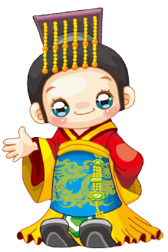
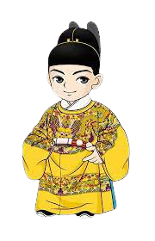
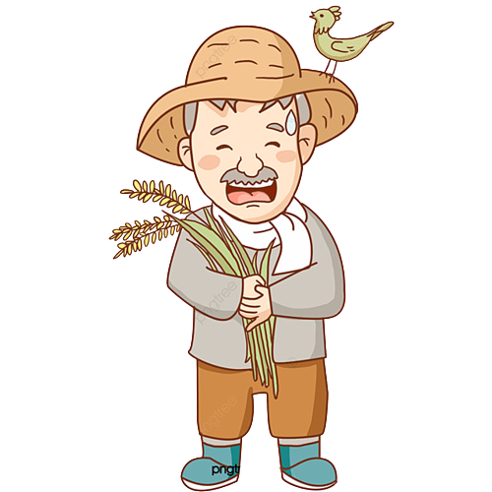
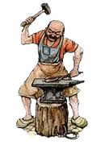

Xã hội được chia thành 2 bộ phận
Giai cấp thống trị gồm vua, quan lại
Giai cấp thống trị gồm những ai?
Giai cấp thống trị gồm những ai?
Giai cấp bị trị gồm những ai?
Giai cấp bị trị gồm những ai?
Giai cấp bị trị gồm nông dân, thợ thủ công, thương nhân, nô tì

Slide 7
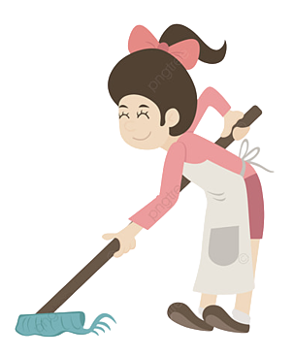
GIAI CẤP BỊ TRỊ
Nông dân có số lượng đông đảo nhất
Nô tì có địa vị thấp kém nhất, số lượng không nhiều

Slide 8
2. Đời sống xã hội và văn hóa thời Đinh-Tiền Lê
a. Tình hình xã hội
b. Đời sống văn hóa
Trình bày đời sống văn hóa thời Đinh –Tiền Lê có điểm gì nổi bật?

Slide 9



Thảo luận nhóm:
Câu hỏi: Đời sống văn hóa thời Đinh - Tiền Lê có điểm gì nổi bật?
Thời gian: 3 phút
Văn hóa | Nội dung
Giáo dục
Tôn giáo
Sinh hoạt văn hóa dân gian

Slide 10
Văn hóa | Nội dung
Giáo dục | chưa phát triển
Tôn giáo | Nho giáo chưa phát triển, Phật giáo được truyền bá rộng rãi
Sinh hoạt văn hóa dân gian | tiếp tục được giữ gìn như ca hát, nhảy múa...

Slide 11
2. Đời sống xã hội và văn hóa thời Đinh-Tiền Lê
a. Tình hình xã hội
b. Đời sống văn hóa
- Thời Đinh –Tiền Lê giáo dục chưa phát triển. Nho giáo chưa có ảnh hưởng sâu rộng, Phật giáo được truyền bá rộng rãi, các nhà sư được triều đình đề cao
- Nhiều loại hình văn hóa dân gian tiếp tục được gìn giữ trong đời sống.

Slide 12
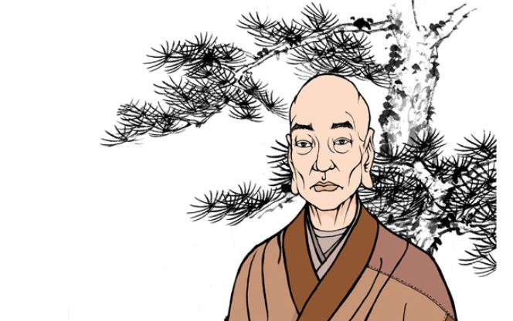
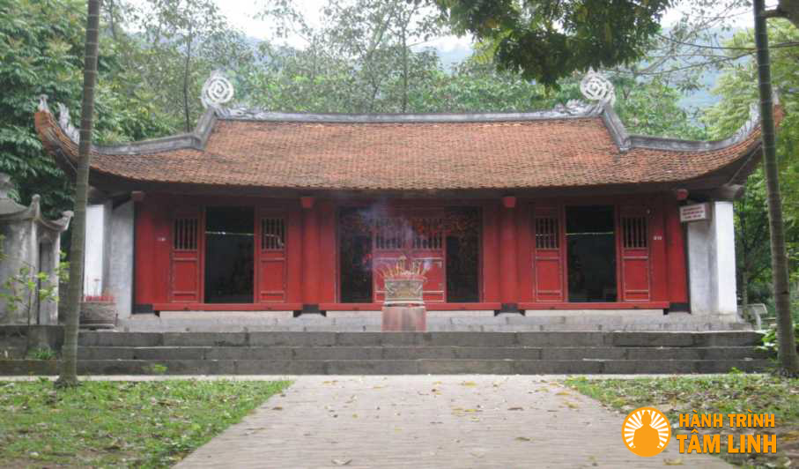
Tổ Khuông Việt (Quốc Sư Ngô Chân Lưu)
(933-1011)
Chùa Đại Bi được cho là nơi đầu tiên Đại sư Ngô Chân Lưu lập am, dựng chùa

Slide 13
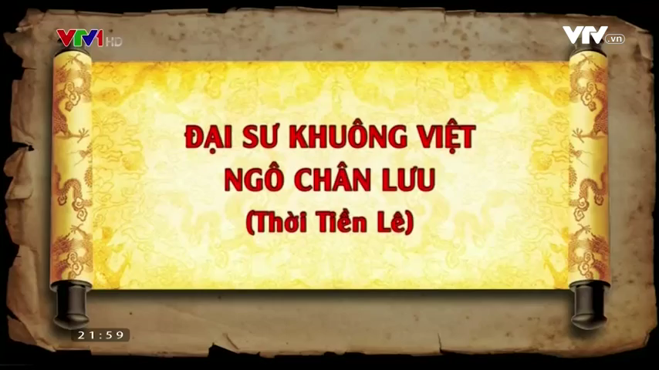

Slide 14
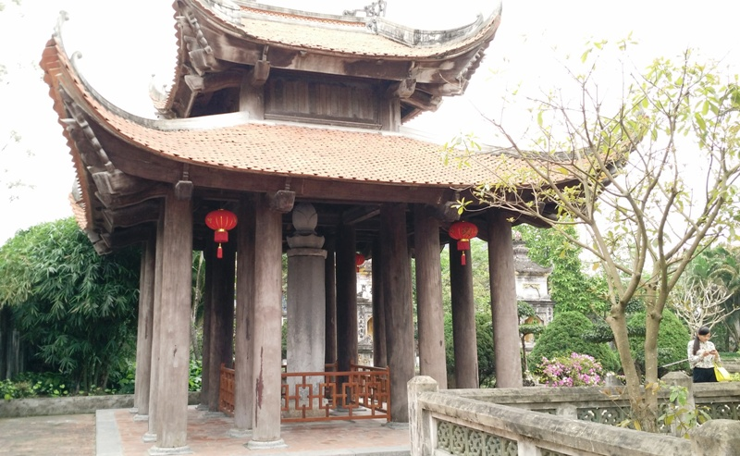
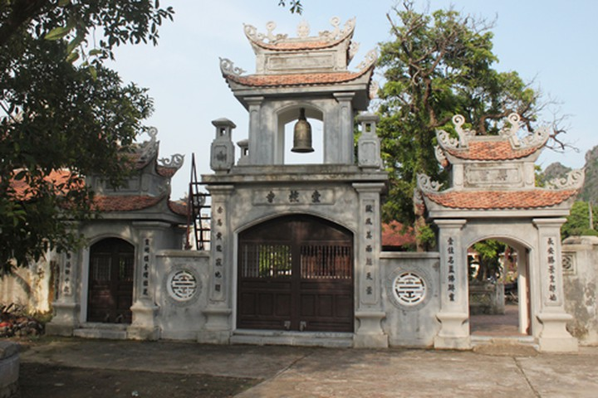
Chùa Nhất Trụ: Nơi lưu giữ cột kinh Phật hơn 1000 năm tuổi

Slide 15
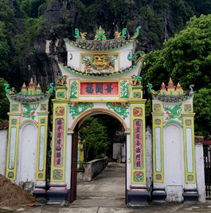
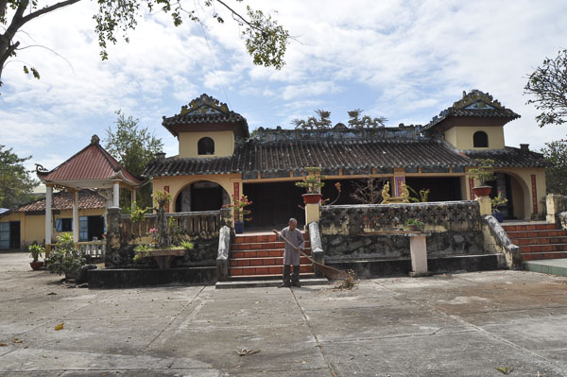
Bàn Long- ngôi chùa cổ ngàn năm tuổi

Slide 16
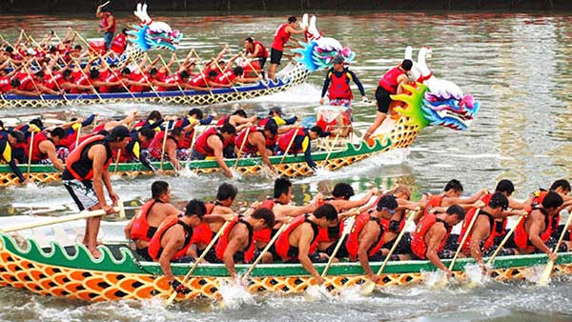
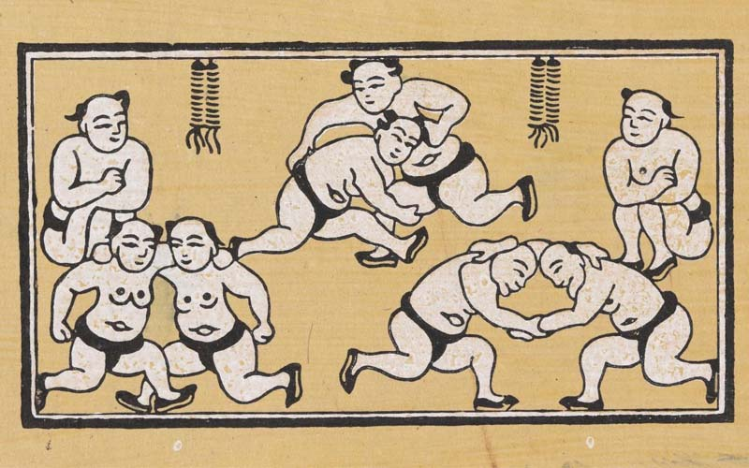
Đua thuyền
Đấu vật

Slide 17

LUYỆN TẬP

Slide 18




Slide 19






Câu 1: Lê Hoàn lên ngôi vua đã đổi niêm hiệu là gì?
Gia Long
Quang Trung
Thiên Thu
Thiên Phúc
500

Slide 20

Câu 2: Quân đội thời tiền Lê được chia làm mấy bộ phận?
1
2
3
4
1000

Slide 21

Câu 3: Xã hội thời Đinh - Tiền Lê được chia làm mấy giai cấp?
2
3
4
5
2000

Slide 22

Câu 4 : Người nào trong thời Đinh –Tiền Lê được triều đình đề cao, nhân dân quý trọng?
Nông dân
Nhà sư
Thợ thủ công
Nô tì
2500

Slide 23



Vận Dụng

Slide 24
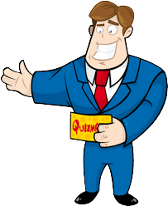

Nếu đóng vai Đinh Tiên Hoàng em có chọn Hoa Lư làm kinh đô không? Hãy giải thích lí do?

